Slide 1
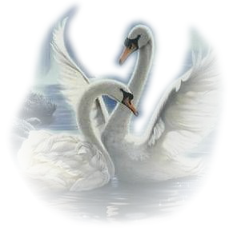
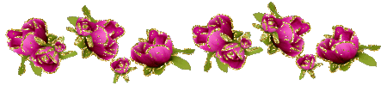
Amor ao próximo, amor próprio.
Por
Wandy Luz

Slide 2

Madre Teresa dizia que as pessoas boas merecem nosso amor e as ruins precisam dele. Mas amar as pessoas amáveis é fácil. Retribuir a bondade é fácil.

Slide 3
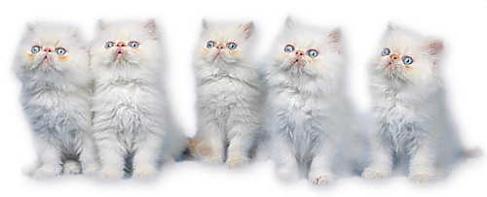
Gentileza gera gentileza,
não é isso o que dizem?

Slide 4

É uma teoria linda, mas nem todos pagam pra ver. Porque vivemos em um mundo de custo-benefício; vivemos em um mundo onde é preciso sempre ganhar algo em troca.

Slide 5
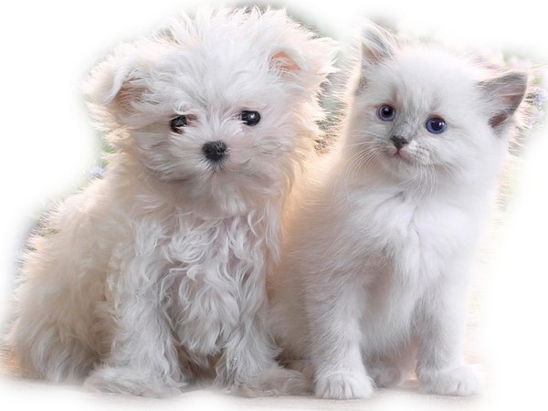
Porque difícil mesmo é dar o nosso melhor para quem achamos não merecer.

Slide 6
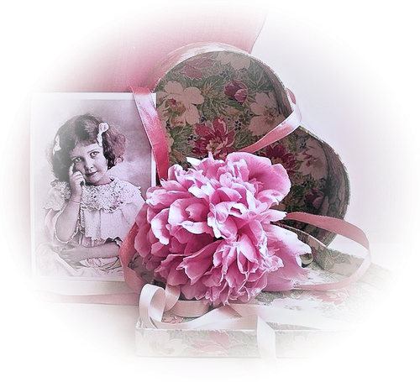
Mas o nosso achismo é baseado em quê? Em nosso título de donos da verdade?

Slide 7
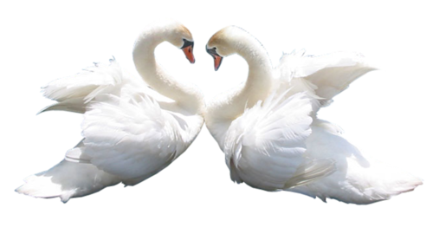
Quem somos nós para decidir quem é bom, quem é ruim, quem merece ou não o nosso melhor?

Slide 8
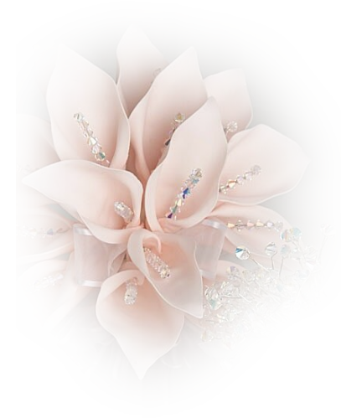
Todos pecamos, erramos e fazemos, em algum momento, coisas ruins.

Slide 9
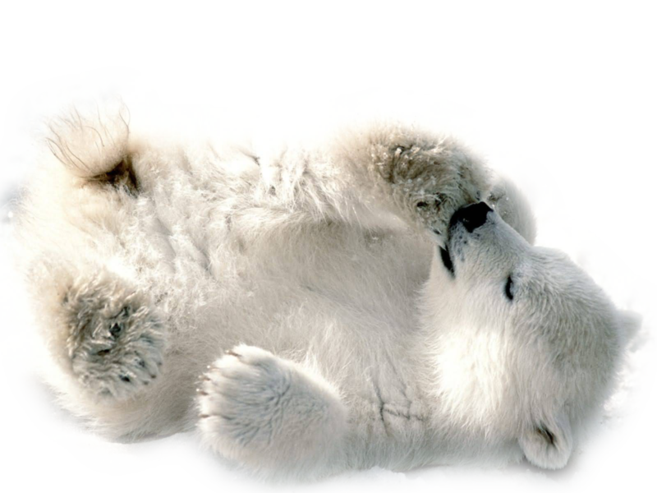
Sejam elas em pequena
ou grande escala.

Slide 10
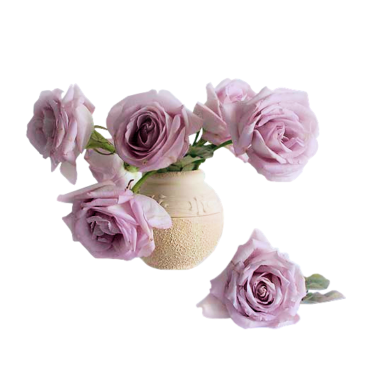
Neste plano somos todos iguais e a única coisa que pode nos diferenciar uns dos outros é o nosso nível de evolução pessoal e espiritual.

Slide 11
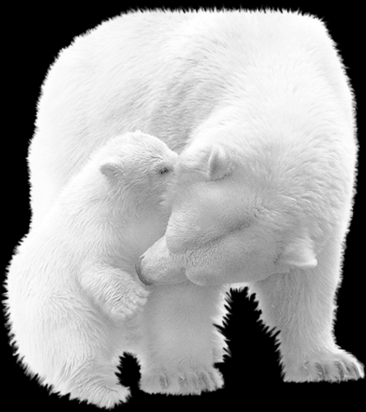
E para evoluir é necessário,
antes de qualquer coisa,

Slide 12
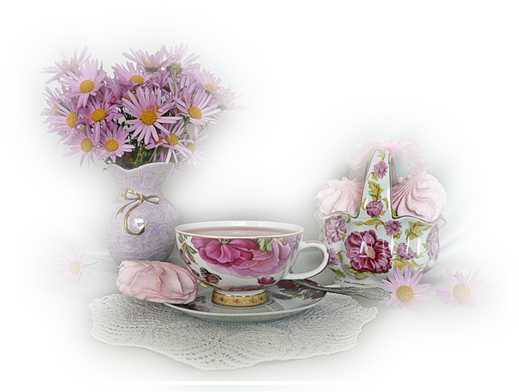
nos encontrarmos e nos conhecermos para então trabalharmos em nossos pontos fracos.

Slide 13
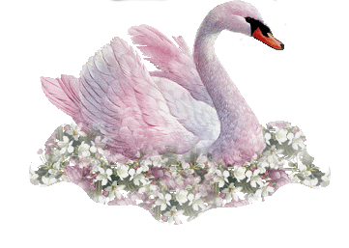
E um grande passo, nessa jornada pela evolução, é a compaixão.

Slide 14
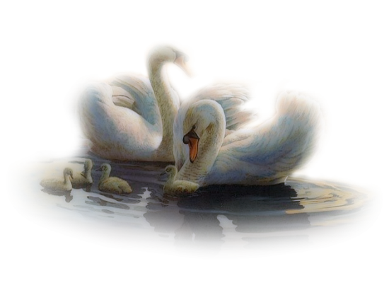
Na vida,
a única moeda de troca
deve ser o amor.

Slide 15
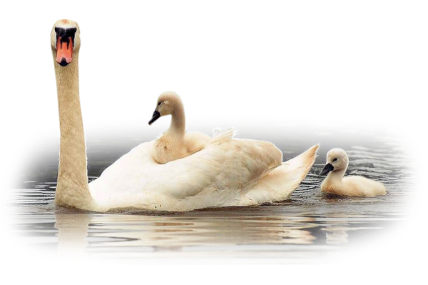
Amor sem favor, amor sem esperar nada
em troca.
Amor ao próximo, amor próprio.
E a cada dia mais amor, simplesmente por amor!

Slide 16
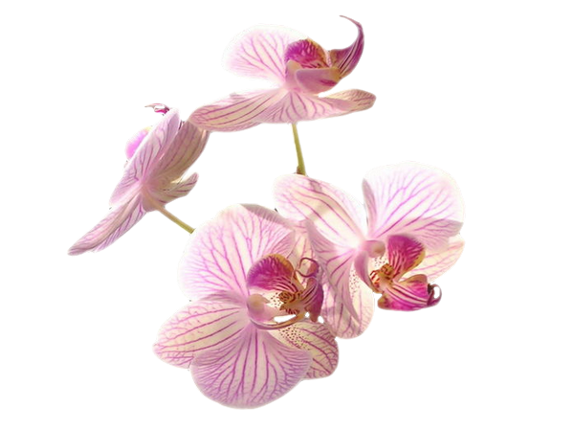
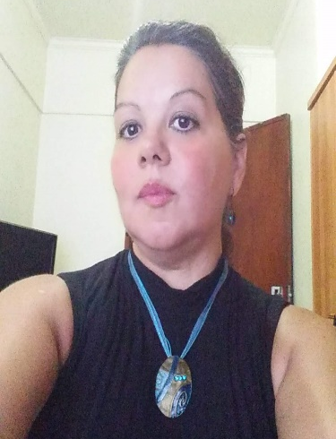
Imagens Internet
Autor do Texto: Wandy Luz
Música: Giovanni Marradi - Shadows
Formatação: Olga Lopes
lopesolg@gmail.com
www.facebook.com/olga.lopes.16
www.youtube.com/c/olgalopes
www.sergrasan.com

